Slide 1
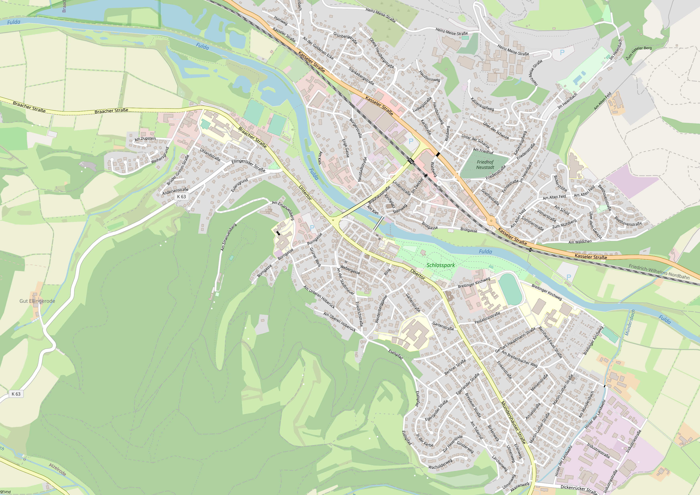
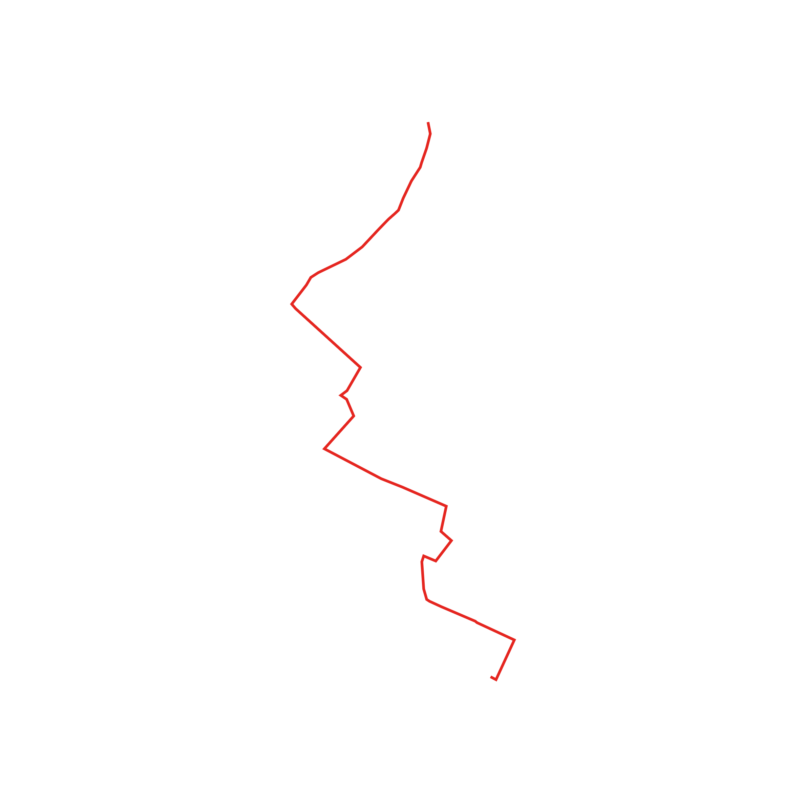
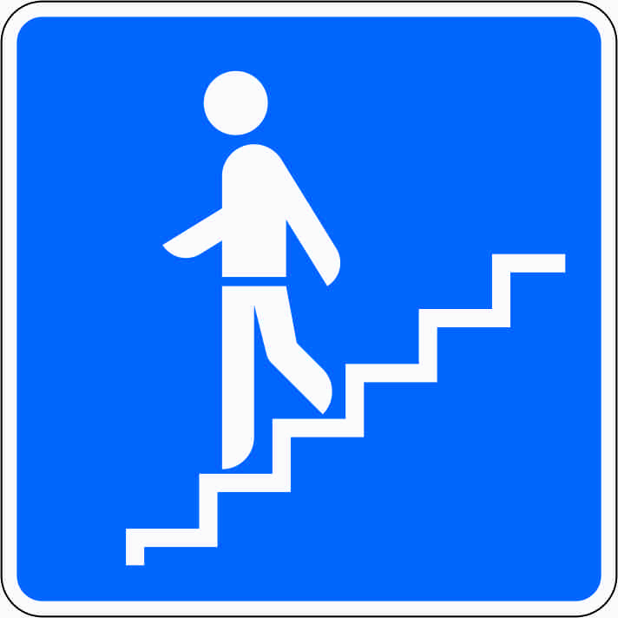
Schulwegeplan
Jakob-Grimm-Schule
(Bernhard-Faust-Straße)
Erreichbar mit dem Bus:
Haltestelle: Großsporthalle
Buslinien: 301, 302, 304, 305, 308
Vorsicht beim Queren der Straße.
Achtung! Beim Queren über
die Mittelinsel besonders auf
Autos achten.
Sicheres Fahrradnetz abrufbar unter:
https://www.schuelerradrouten.de
Schülerradroutennetz
Temporäre Verbindung
zur Sommerzeit (Ende
März – Ende Oktober)
Vorsicht! Es muss auf der Fahrbahn
Gelaufen werden (gelegentlich Autos).
Ampel
Achtung! Beim Queren über
die Mittelinsel besonders auf
Autos achten.
Achtung! beim Queren der
Fahrbahn. Auf dem Park-
Platz auf ein-/ausparkende
Autos achten.
Fußgängerampel
Achtung! Beim Queren der
Fahrbahn, auf Autos aus
Beiden Richtungen achten.
Unterführung
Mittelinsel
Vorsicht! Schmaler Gehweg.
Bushaltestelle
Achtung! Beim Queren über
die Mittelinsel besonders auf
Autos achten.
Vorsicht! Kein Gehweg vorhanden.
Leon-Hilfeinseln
Erhöhte Aufmerksamkeit
erforderlich
Beauftragung durch: ivm GmbH, Fachzentrum Schulisches
Mobilitätsmanagement
Inhaltliche Bearbeitung: Arbeitsgruppe der Jakob-Grimm-Schule, Rotenburg an der Fulda
Fachliche Begleitung und Umsetzung: LK Argus Kassel GmbH
Kartengrundlage: openstreetmap Mitwirkende © by SA 3.0

Slide 2
Schulwegeplan
Jakob-Grimm-Schule (Bernhard-Faust-Straße)
Nutzung des Schulwegeplans
Tipps für den Schulweg mit dem Fahrrad oder Tretroller
Der Schulwegeplan zeigt die empfohlenen Hauptwege zu Fuß auf dem Weg zur Schule.
Bei Aufmerksamkeitsstellen ist besondere Vorsicht gefragt.
Der Schulwegeplan empfiehlt Querungsstellen, an denen Straßen am besten überquert werden sollten.
Suchen Sie auf dem Schulwegeplan den für Ihr Kind passenden Schulweg heraus. Die roten Linien zeigen jeweils die empfohlenen Routen an. Achtung: In manchen Straßen ist eine spezielle Straßenseite zum Laufen empfohlen. In diesen Fällen ist nur eine Straßenseite rot markiert. Eine Linie in der Mitte der Straße lässt die freie Seitenwahl.
Üben Sie auch den Weg mit dem Fahrrad oder Tretroller zur Schule mit Ihrem Kind. Dieser kann sich vom Fußweg unterscheiden.
Da Kinder ab dem 10. Geburtstag nicht mehr auf dem Gehweg fahren dürfen, müssen sie auf der Fahrbahn bzw. Radwegen fahren.
Gibt es Radwege mit folgenden Beschilderungen, müssen diese genutzt werden.
Empfohlene Fahrradrouten finden Sie unter www.schülerradrouten.de, dort werden Ihnen auch Aufmerksamkeits- / Achtungspunkte angezeigt, die Ihr Kind beim Schulweg mit dem Rad beachten sollte.
Beim Fahrrad- oder Rollerfahren stets einen Helm tragen!
Auch auf dem Fahrrad oder Roller sollte auf leuchtende Kleidung geachtet werden.
1. Radweg
2. gemeinsamer Geh- und Radweg
3. getrennter Rad- und Gehweg
Gründe, um zu Fuß zur Schule zu gehen
Auf dem Schulweg kann man andere Kinder treffen und mit diesen gemeinsam zur Schule laufen.
Laufen ist gesund!
Laufen ist gut für die Umwelt!
Die eigenständige Mobilität wird durch den Weg zu Fuß gestärkt.
Jedes Kind, dass nicht per „Elterntaxi“ zur Schule gebracht, vermindert die Unfallgefahr im Schulumfeld und entspannt die verkehrliche Situation.
Das verkehrssichere Fahrrad
Tipps für den Schulweg zu Fuß
Üben Sie den Schulweg mit Ihrem Kind schon vor dem Beginn des Schuljahres.
Laufen Sie den zukünftigen Schulweg Ihres Kindes gemeinsam ab und schauen Sie sich unübersichtliche und mögliche Problemstellen genau mit Ihrem Kind an. Üben Sie das dort angebrachte Verhalten ein.
Lassen Sie Ihr Kind den Schulweg aber auch „alleine“ laufen. Beobachten Sie Ihr Kind, aber lassen Sie es eigenständige Entscheidungen treffen.
Üben Sie das Laufen direkt in der Gruppe mit anderen Kindern der Schule aus der Nachbarschaft.
Achten Sie darauf, dass Ihr Kind helle Kleidung trägt, wenn es im Dunkeln zur Schule laufen muss. Reflektierende Elemente helfen zusätzlich.
Lassen Sie Ihr Kind in der Gruppe zur Schule laufen. In der Gruppe läuft vieles leichter und sicherer ab - nebenbei haben die Kinder so mehr Spaß am Schulweg.
Schulwegeplan
Jakob-Grimm-Schule
Juli 2024

Slide 3
Schulwegeplan
Jakob-Grimm-Schule (Bernhard-Faust-Straße)
Tipps für den Schulweg mit dem ÖPNV
Leon-Hilfeinseln
Üben Sie mit Ihrem Kind den Weg mit dem Bus oder der Bahn zur Schule.
Mit den Buslinie 301, 302, 304 305 und 308 kommt Ihr Kind zur Jakob-Grimm-Schule (Haltestelle Großsporthalle).
Weitere Infos zu den Verbindungen erhalten Sie über die Fahrplanauskunft des NVV unter https://www.nvv.de/fahrtinfo/fahrplanauskunft
Bei der Fahrt mit dem Bus sollten folgende Tipps beachtet werden:
Immer erst aussteigen lassen und dann einsteigen.
Beim Einsteigen in einer Reihe warten und nicht Drängeln.
Im Bus durchgehen und wenn möglich einen Sitzplatz nutzen.
Falls kein Sitzplatz vorhanden ist auf einen festen Halt achten.
Leon-Hilfeinseln sind Geschäfte und Einrichtungen, die sichere Anlaufpunkte für Kinder darstellen. Weitere Informationen unter: http://www.polizei.hessen.de/File/Leon-Flyer-Hilfe-Insel.pdf
Standorte:
Eiscafe „Cristallo“, Breitenstraße 31
Bücher Outlet, Breitenstraße 33
Optik Schöberlein, Breitenstraße 29
VR-Bank Bad Hersfeld-Rotenburg Filiale, Steinweg 11-13
Sparkasse Bad Hersfeld-Rotenburg Filiale, Poststraße 10-12
Telekom – Dirk Müller rundum vernetzt, Breitenstraße 7
Reisebüro Zilch, Poststraße 15 (im Bahnhof)
Städtisches Haus der Jugend Rotenburg, Breitenstraße 49
Kindergärten der Stadt Rotenburg
Tipps für den Weg mit dem Auto zur Schule
Fahren Sie Ihr Kind möglichst nicht zur Schule! Falls es nicht ohne geht: Lassen Sie Ihr Kind zumindest ein Teilstück selbst laufen.
Vor der Schule stellt jedes Fahrzeug ein mögliches Gefahrenpotential dar. Halten Sie daher in größerer Entfernung zum Schulgebäude und möglichst nicht in Bereichen, in denen viele Schüler:innen laufen.
Halten oder Parken Sie nicht im Bereich von möglichen Querungsverkehren durch Fußgänger:innen.
Fahren Sie rücksichtsvoll! Kinder können Geschwindigkeiten noch nicht so gut wie Erwachsene einschätzen. Bitte achten Sie daher auf die Einhaltung der Geschwindigkeit!
Schulwegeplan
Jakob-Grimm-Schule
Juli 2024

Slide 4
Erläuterung zur Bearbeitung des Schulwegeplans
Sofern Sie den Schulwegeplan anpassen wollen, wird darum gebeten, die folgenden Punkte zu beachten:
Bei Änderung der empfohlenen Routen bitte jeweils das betroffene alte Wegeelement löschen und den neuen Verlauf mit der Farbe Rot einzeichnen (dabei ggf. auch auf die richtige Straßenseite achten).
Aus der Powerpoint-Farbpalette mit einer Stärke von 1,5 pt einzeichnen (am einfachsten über: einfügen -> Form -> Linien -> Freihandform: Form)
Bei Ergänzungen von Erläuterungen zu Aufmerksamkeitspunkten bitte einen bestehenden kopieren und den Text anpassen – dabei auch auf die Verortungslinie achten.
Neu einzutragende Symbole können aus den bestehenden kopiert werden oder als Bilddateien (aus dem Netz) eingefügt werden. Hierbei unbedingt darauf achten, dass die Bilddateien lizenzfrei genutzt werden dürfen. Ergänzte Symbole bitte auch in die Legende mit aufnehmen.

